Slide 1

화면정의서
- 프로젝트명 : 대전오슈
문서관리번호 | DDIT-16-B12
작 성 일 | 2022. 11. 07
보 안 | 일반
Copyright ⓒ 2012ATIT Co., Ltd. All rights reserved

Slide 2
문서 개정 이력표
문서명 |  | 화면정의서
버전 | 날짜 | 내용 | 작성자
1.0 | 2022.11.07 | 최초 작성

Slide 3
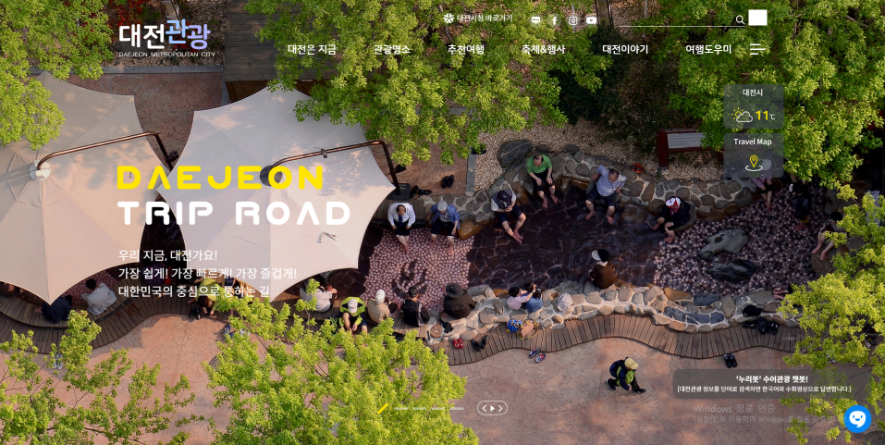
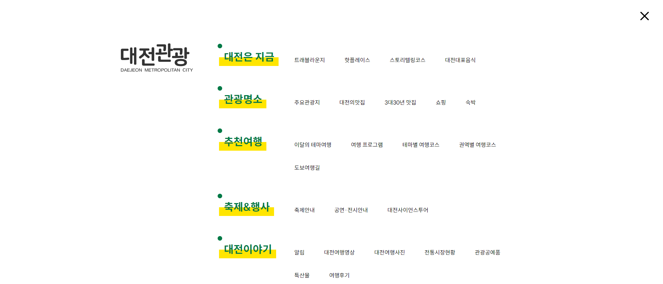
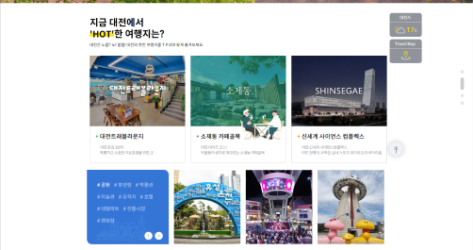
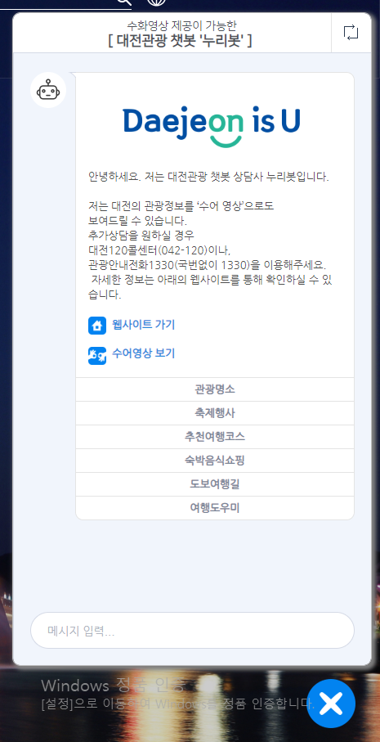
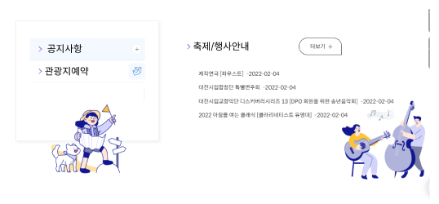
Page Title | 대전광광메인 | Screen ID | SS-RC-01-00-01 | Date | 221107
Author |  | Screen Path | 관광지소개
Description | 관광지소개 메인 페이지 및 메뉴 설명
Detail Description
1 | 대전오슈 상단메뉴 - 클릭시 해당 메뉴 페이지로 이동한다.
2 | 사이트 맵 - 클릭시 2-1번 팝업창 띄워짐
3 | - SNS링크 : 블로그, 페이스북, 인스타그램, 유튜브 로고 버튼 - 검색창
4 | 메인비주얼
5 | 챗봇 서비스 아이콘 클릭시 5-1번 팝업 뜸
6 | 날씨 api -스크롤 내려갈 때마다 같이 이동
7 | 지금 뜨는 대전의 핫플레이스 사진 및 장소를 넣고 클릭시 축제/행사 페이지로 이동
8 | 탭 - 탭 메뉴를 클릭하면 오른쪽(8-1)에 해당 탭 메뉴에 대한 내용 출력
9
10
화면 설명
메인화면
3
2-1
1
6
2
4
5
5-1
7
8

Slide 4
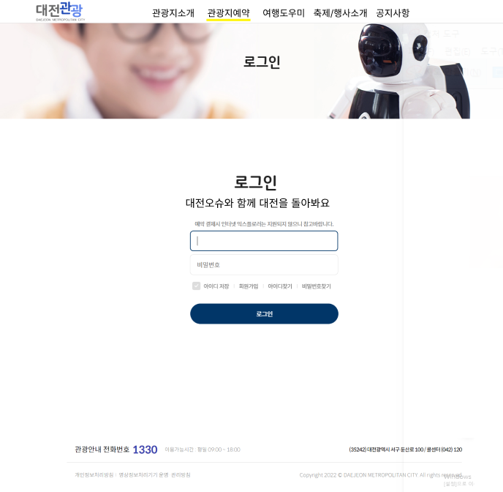
Page Title | 로그인 | Screen ID | SS-RC-02-00-02 | Date | 221107
Author |  | Screen Path | 로그인
Description | 메인화면 로그인버튼 눌렀을 때 나오는 사이트
Detail Description
1 | 헤더에 로고, 상단메뉴 삽입 메뉴 - 관광지소개, 관광지예약, 여행도우미, 축제/행사소개, 공지사항
2 | 배너와 함께 ‘로그인’ 글자 삽입
3 | 중앙 - ‘로그인’ 글자와 ‘대전오슈와 함께 대전을 돌아봐요’ 문구 삽입
4 | 중앙 - 3번보다 작은 글씨로 ‘예약 결제시 인터넷 익스플로러는 지원되지 않으니 참고바랍니다.’ 문구 삽입
5 | 아이디와 비밀번호를 입력할 수 있는 input 박스
6 | 아이디를 저장할 수 있는 체크박스
7 | 회원가입, 아이디찾기, 비밀번호찾기
8 | 로그인 버튼
9 | 푸터 좌측 - 에 관광안내 전화번호, 이용가능시간 삽입
10 | 푸터 우측 - 주소와 콜센터번호 삽입
화면 설명
대전관광 메인화면에서 우측 상단 로그인 버튼을 누르면 나오는 화면 로그인 버튼을 누를 경우 로그인된 메인화면으로 이동

Slide 5
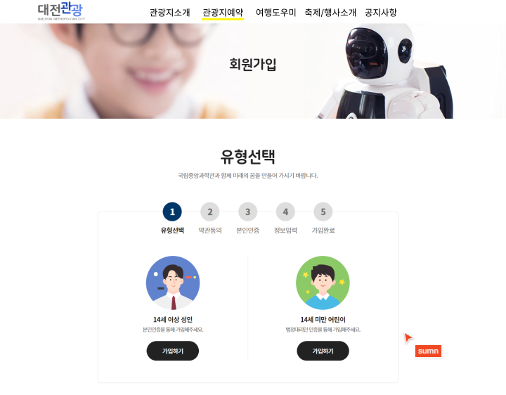
Page Title | 회원가입 | Screen ID | SS-RC-02-00-03 | Date | 221107
Author |  | Screen Path | 회원가입
Description | 회원가입페이지 - 유형선택
Detail Description
1 | 헤더에 로고, 상단메뉴 삽입 메뉴 - 관광지소개, 관광지예약, 여행도우미, 축제/행사소개, 공지사항
2 | 배너와 함께 ‘회원가입’ 글자 삽입
3 | 중앙 - ‘유형선택’ 단어 삽입
4 | 유형선택 단계를 의미하는 이미지 삽입
5 | 성인 이미지와 ‘14세 이상 성인’ 문구 삽입 하단에 작은 글씨로 ‘본인인증을 통해 가입해주세요.‘ 문구 삽입
6 | 어린이 이미지와 ‘14세 미만 어린이’ 문구 삽입 하단에 작은 글씨로 ‘법정대리인인증을 통해 가입해주세요.’ 문구 삽입
7 | 각각의 문구 아래 가입하기 버튼
화면 설명
회원가입페이지 내 유형을 선택하는 페이지 두 가지의 유형이 있으며 가입하기 버튼을 누를 경우 약관동의 페이지로 이동

Slide 6
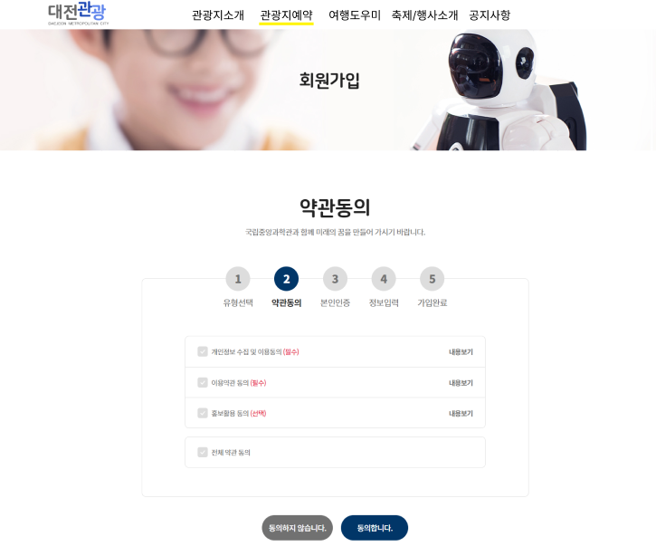
Page Title | 회원가입 | Screen ID | SS-RC-03-00-01 | Date | 221107
Author |  | Screen Path | 회원가입
Description | 회원가입 페이지 - 약관동의
Detail Description
1 | 헤더에 로고, 상단메뉴 삽입 메뉴 - 관광지소개, 관광지예약, 여행도우미, 축제/행사소개, 공지사항
2 | 배너와 함께 ‘회원가입’ 글자 삽입
3 | 중앙 - ‘약관동의’ 단어 삽입
4 | 약관동의 단계를 의미하는 이미지 삽입
5 | 체크박스 - 개인정보 수집 및 이용동의(필수) 이용약관 동의(필수), 홍보활동 동의(선택)
6 | 단락 나누고 전체약관동의 체크박스
7 | ‘동의하지 않습니다.’ 버튼 ‘동의합니다.’ 버튼
화면 설명
회원가입페이지 내 약관동의를 체크하는 페이지 ‘동의하지 않습니다.‘ 버튼을 누를 경우 메인화면으로 이동하며 ‘동의합니다.’ 버튼을 누를 경우 본인인증 페이지로 이동

Slide 7
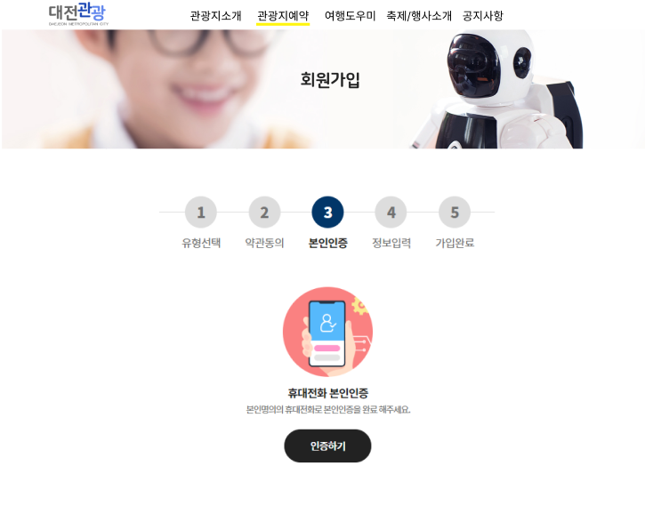
Page Title | 회원가입 | Screen ID | SS-RC-03-00-02 | Date | 221107
Author |  | Screen Path | 회원가입
Description | 회원가입 - 본인인증
Detail Description
1 | 헤더에 로고, 상단메뉴 삽입 메뉴 - 관광지소개, 관광지예약, 여행도우미, 축제/행사소개, 공지사항
2 | 배너와 함께 ‘회원가입’ 글자 삽입
3 | 본인인증 단계를 의미하는 이미지 삽입
4 | 휴대전화 본인인증 이미지 삽입
5 | ‘휴대전화 본인인증’ 문구와 작은 글씨로 ‘본인명의의 휴대전화로 본인인증을 완료해주세요.’ 문구 삽입
6 | 인증하기 버튼
화면 설명
회원가입페이지 내 본인인증하는 페이지 인증하기 버튼을 누를 경우 휴대전화 인증 팝업 뜸
Notes:
신규등록 버튼은 테이블 오른쪽 하단에 위치하고, 페이징은 왼쪽 하단에 위치합니다.

Slide 8
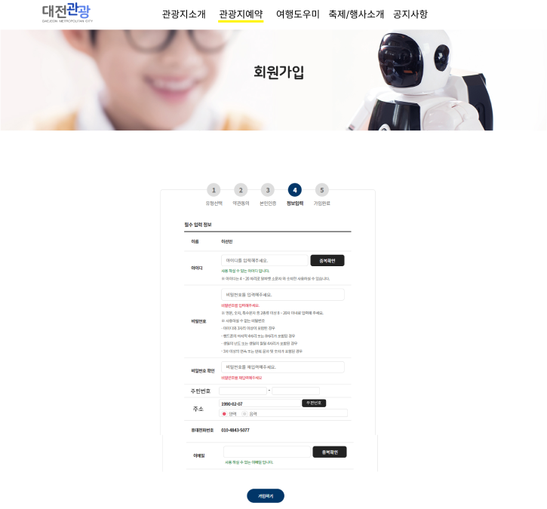
Page Title | 회원가입 | Screen ID | SS-RC-03-00-03 | Date | 221107
Author |  | Screen Path | 회원가입
Description | 회원가입 - 필수입력정보
Detail Description
1 | 헤더에 로고, 상단메뉴 삽입 메뉴 - 관광지소개, 관광지예약, 여행도우미, 축제/행사소개, 공지사항
2 | 배너와 함께 ‘회원가입’ 글자 삽입
3 | 정보입력 단계를 알려주는 그림 삽입
4 | 필수 입력정보 - 아이디, 비밀번호, 비밀번호확인, 주민번호, 주소, 휴대전화번호, 이메일
5 | 아이디 중복확인 버튼 아이디는 사용여부 확인하는 문구가 뜨며, ‘아이디는 4~20자리로 알파벳, 소문자와 숫자만 허용할 수 있다’는 문구 삽입
6 | 비밀번호 [주의문구] ‘비밀번호를 입력해주세요’ 처음 입력한 비밀번호와 확인용 비밀번호 동일체크, 다를 경우 ‘비밀번호를 재입력해주세요’ 문구 삽입
7 | 주민번호 아래 YYYY-MM-DD 생년월일 자동 삽입, 양력과 음력을 선택할 수 있는 라디오박스
8 | 이름과 휴대전화번호는 수정 불가능
9 | 이메일 ‘사용할 수 있는 이메일입니다.’ 문구 삽입 후 중복확인 버튼
10 | 가입하기 버튼
화면 설명
회원가입페이지 내 필수정보입력하는 페이지 가입하기 버튼을 누를 경우 가입완료 페이지로 이동
Notes:
디테일 설명에 해당하는 번호가 없고, 설명 도 ppt 5번 페이지와 동일합니다.
페이지 설명 달아주세요

Slide 9
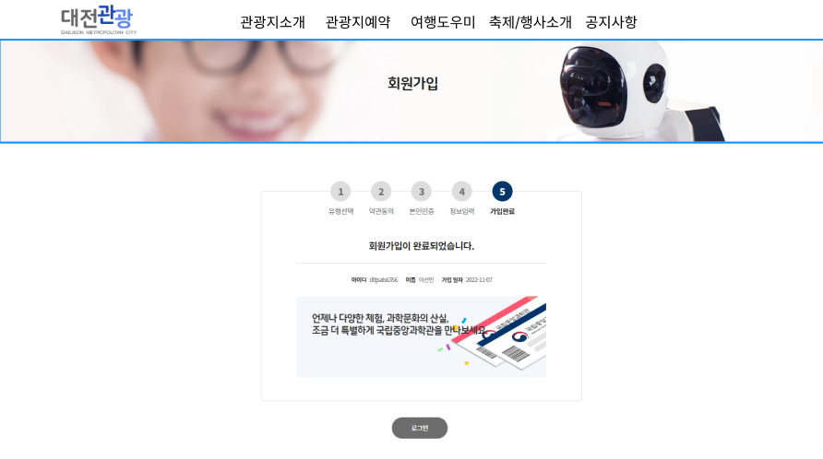
Page Title | 회원가입 | Screen ID | SS-RC-03-00-05 | Date | 221107
Author |  | Screen Path | 회원가입
Description | 회원가입 - 가입완료
Detail Description
1 | 헤더에 로고, 상단메뉴 삽입 메뉴 - 관광지소개, 관광지예약, 여행도우미, 축제/행사소개, 공지사항
2 | 배너와 함께 ‘회원가입’ 글자 삽입
3 | 가입완료 단계를 알려주는 그림 삽입
4 | ‘회원가입이 완료되었습니다.’ 라는 문장과 함께 가입 당시 입력한 아이디와 이름, 가입일자가 표시
5 | 이미지 삽입
6 | 로그인 버튼
화면 설명
회원가입페이지 내 가입완료 페이지 로그인 버튼을 누를 경우 로그인페이지로 이동
Notes:
디테일 설명에 해당하는 번호가 없고, 설명 도 ppt 5번 페이지와 동일합니다.
페이지 설명 달아주세요

Slide 10
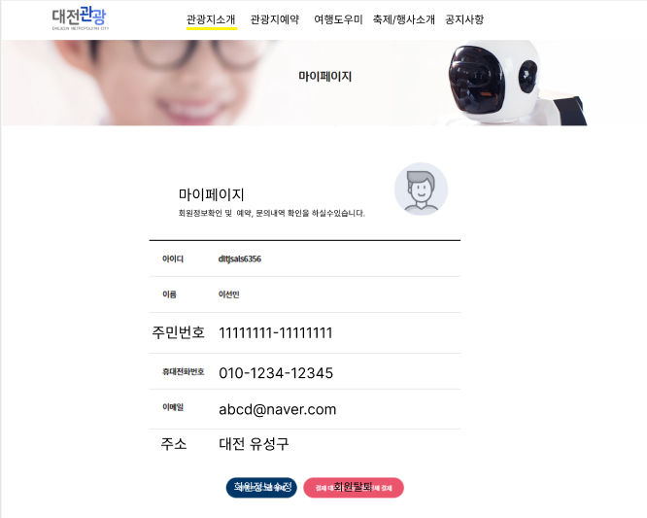
Page Title | 마 이 페 이 지 | Screen ID | SS-RC-05-00-03 | Date | 221108
Author |  | Screen Path | 마이페이지
Description | 마이페이지1 (사용자)
Detail Description
1 | 아이디, 이름, 주민등록번호, 휴대전화번호, 이메일, 주소가 표시
2 | 회원정보수정 버튼 : 회원수정페이지로 이동
3 | 회원탈퇴 버튼 : 탈퇴하시겠습니까? alert 띄움, ‘네’ 버튼 누르면 ‘탈퇴되었습니다.’ alert 띄움 -> 메인페이지로 이동
화면 설명
사용자의 가입정보를 확인할 수 있는 화면이다. 마이페이지 내에서 회원정보를 수정하고 계정을 탈퇴할 수 있다.
마이페이지 이어서 계속 ↓
Notes:
4번 버튼은 오른쪽 하단에 위치합니다.
5번 페이징은 왼쪽 하단에 위치합니다.

Slide 11
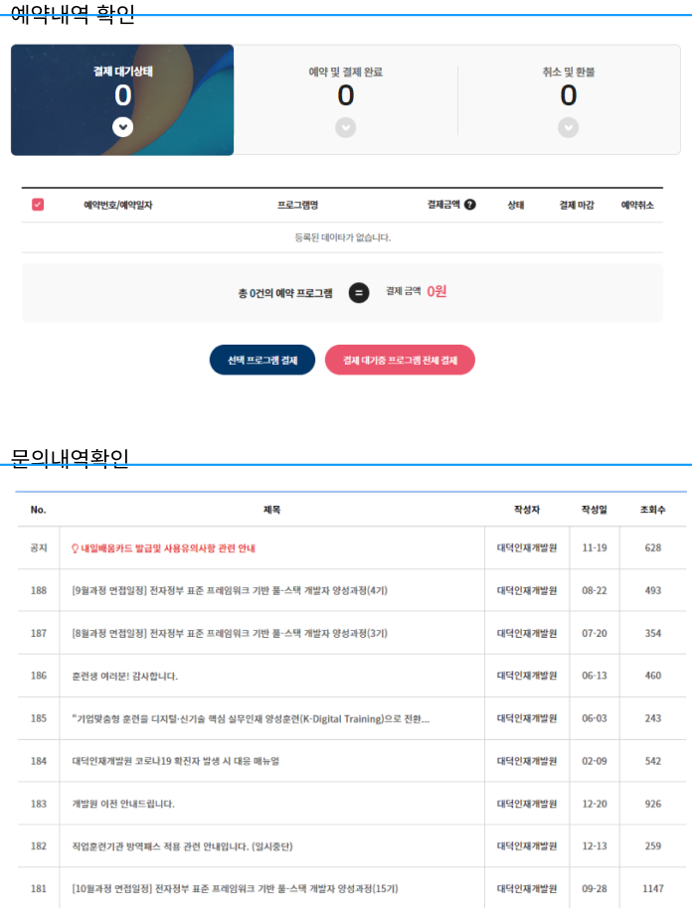
Page Title | 마 이 페 이 지 | Screen ID | SS-RC-05-00-03 | Date | 221108
Author |  | Screen Path | 마이페이지
Description | 마이페이지2 (사용자)
Detail Description
1 | 예약내역확인 단락 - 결제대기상태와 예약 및 결제완료, 취소 및 환불 상태를 표시
2 | 예약했을 경우 예약번호/예약일자, 프로그램명, 결제금액, 상태, 결제마감상태, 예약취소여부를 목록화함 : 체크박스, 데이터가 없을 경우 ‘등록된 데이터가 없습니다.’ 라는 문구 삽입
3 | 예약한 프로그램의 개수와 총 결제금액을 나타내는 항목
4 | 선택프로그램 결제 버튼 : 체크된 프로그램에 대해서만 결제됨, 선택 시 결제화면으로 이동
5 | 결제 대기중 프로그램 전체결제 버튼 : 선택하지 않은 프로그램도 목록에 담겨있다면 전체결제됨, 선택 시 결제화면으로 이동
6 | 문의내역확인 단락 - no, 제목, 작성자, 작성일, 조회수 표시, 제목 누를 경우 해당 문의내역
화면 설명
사용자의 가입정보를 확인할 수 있는 화면이다. 마이페이지 내에서 회원정보를 수정하고 계정을 탈퇴할 수 있다. 예약내역과 문의내역을 확인할 수 있다.
Notes:
4번 버튼은 오른쪽 하단에 위치합니다.
5번 페이징은 왼쪽 하단에 위치합니다.

Slide 12
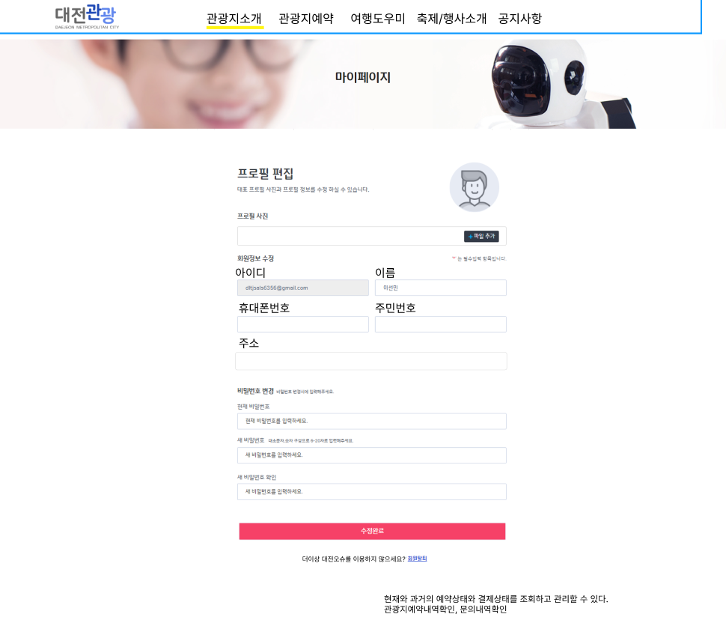
Page Title | 마 이 페 이 지 | Screen ID | SS-RC-05-00-03 | Date | 221108
Author |  | Screen Path | 마이페이지 > 수정
Description | 마이페이지 - 수정하기(사용자)
Detail Description
1 | 프로필 사진 파일추가 버튼 : 선택 시 파일첨부를 통해 사진 추가가능
2 | Input: 아이디, 이름, 휴대전화번호, 주민번호, 주소 입력
3 | 비밀번호변경 단락 - input : 현재비밀번호, 새비밀번호, 새비밀번호 확인
4 | 수정완료 버튼 : 선택 시 ‘수정이 완료되었습니다,’ alert 띄우고 마이페이지 화면으로 이동
5 | 회원탈퇴 : ‘탈퇴하시겠습니까?’ alert 띄우고 ‘네’ 선택 시 메인화면으로 이동 ‘아니오’ 선택 시 현재페이지 유지
화면 설명
사용자의 마이페이지 내 회원정보를 수정할 수 있는 화면이다.
Notes:
4번 버튼은 오른쪽 하단에 위치합니다.
5번 페이징은 왼쪽 하단에 위치합니다.

Slide 13
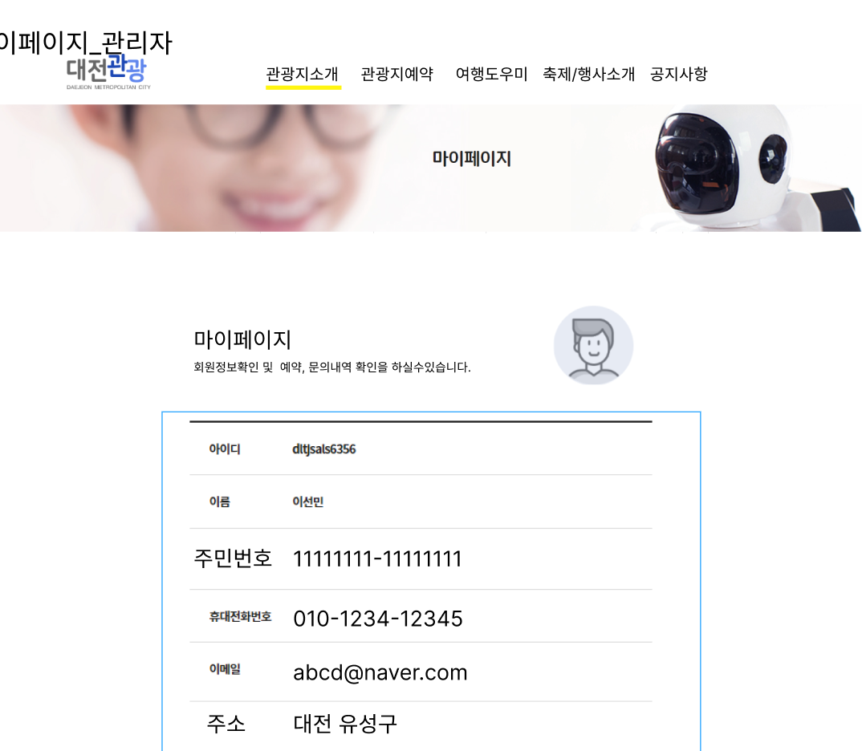
Page Title | 마 이 페 이 지 | Screen ID | SS-RC-05-00-03 | Date | 221108
Author |  | Screen Path | 마이페이지
Description | 마이페이지1 (관리자)
Detail Description
1 | 관리자의 아이디, 이름, 주민등록번호, 휴대전화번호, 이메일, 주소가 표시
2 | 회원정보수정 버튼 : 회원수정페이지로 이동
3 | 회원탈퇴 버튼 : 탈퇴하시겠습니까? alert 띄움, ‘네’ 버튼 누르면 ‘탈퇴되었습니다.’ alert 띄움 -> 메인페이지로 이동
화면 설명
관리자의 가입정보를 확인할 수 있는 화면이다. 마이페이지 내에서 회원정보를 수정하고 계정을 탈퇴할 수 있다.
마이페이지 이어서 계속 ↓
Notes:
4번 버튼은 오른쪽 하단에 위치합니다.
5번 페이징은 왼쪽 하단에 위치합니다.

Slide 14
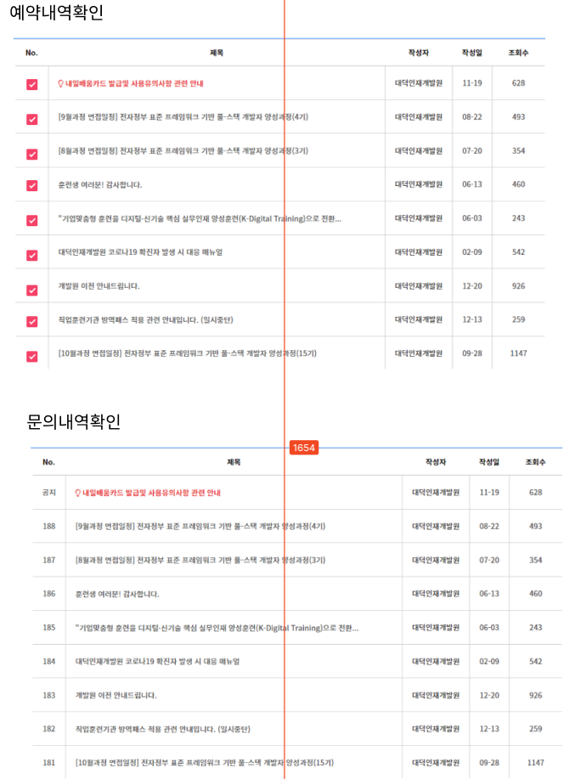
Page Title | 마 이 페 이 지 | Screen ID | SS-RC-05-00-03 | Date | 221108
Author |  | Screen Path | 마이페이지>예약, 문의내역 확인
Description | 마이페이지2 (관리자)
Detail Description
1 | 예약내역확인 - no(체크박스), 제목, 작성자, 작성일, 조회수 표시 제목 선택 시 해당 제목의 예약페이지로 이동
2 | 문의내역확인 - no, 제목, 작성자, 작성일, 조회수 표시 제목 선택 시 해당 제목의 문의내역 페이지로 이동
화면 설명
사용자가 예약한 내역정보과 문의내역을 확인할 수 있다. 제목 선택 시 해당 내용을 자세히 볼 수 있는 화면으로 이동한다.
Notes:
4번 버튼은 오른쪽 하단에 위치합니다.
5번 페이징은 왼쪽 하단에 위치합니다.

Slide 15
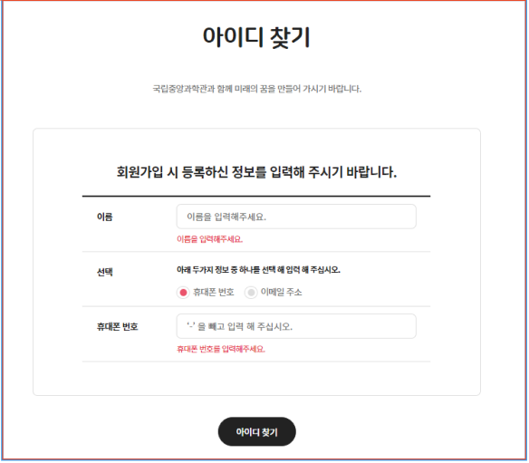
Page Title | 회 원 가 입 | Screen ID | SS-RC-05-00-03 | Date | 221108
Author |  | Screen Path | 회원가입>아이디찾기
Description | 아이디찾기
Detail Description
1 | 이름 : 이름을 입력하는 input box
2 | 선택 : ‘아래 두가지 정보 중 하나를 선택해 입력해 주십시오.’ 문구 삽입 휴대폰 번호와 이메일주소 라디오버튼
3 | 휴대폰번호 : 휴대번호를 입력하는 input box
4 | 아이디 찾기 버튼 : 팝업창 띄우며 작성한 조건에 맞는 아이디 표시
화면 설명
아이디를 찾는 화면
Notes:
4번 버튼은 오른쪽 하단에 위치합니다.
5번 페이징은 왼쪽 하단에 위치합니다.

Slide 16
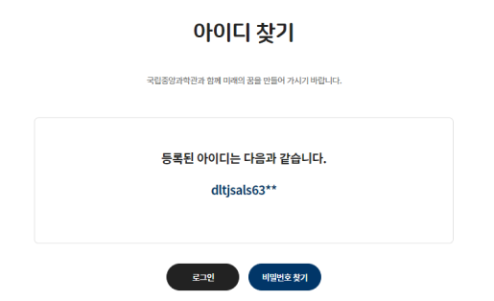
Page Title | 회 원 가 입 | Screen ID | SS-RC-05-00-03 | Date | 221108
Author |  | Screen Path | 회원가입>아이디찾기
Description | 아이디찾기완료
Detail Description
1 | ‘등록된 아이디는 다음과 같습니다.’ 문구 삽입과 아이디 출력
2 | 로그인버튼 : 로그인 화면으로 이동
3 | 비밀번호 찾기 버튼 : 비밀번호찾기 페이지로 이동
화면 설명
아이디를 찾기를 완료한 화면
Notes:
4번 버튼은 오른쪽 하단에 위치합니다.
5번 페이징은 왼쪽 하단에 위치합니다.

Slide 17
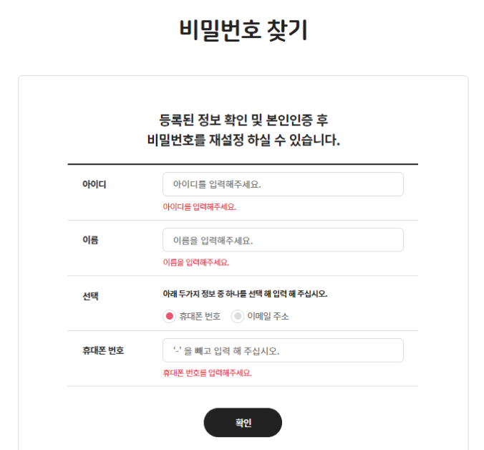
Page Title | 회 원 가 입 | Screen ID | SS-RC-05-00-03 | Date | 221108
Author |  | Screen Path | 회원가입>비밀번호 찾기
Description | 비밀번호 찾기
Detail Description
1 | 아이디 : 아이디를 입력하는 input box
2 | 이름 : 이름을 입력하는 input box
3 | 선택 : ‘아래 두가지 정보 중 하나를 선택해 입력해 주십시오.’ 문구 삽입 휴대폰 번호와 이메일주소 라디오버튼
4 | 휴대폰 번호 선택 : 휴대폰 번호를 입력하는 input box 이메일 주소 선택 : 이메일 주소를 입력하는 input box
5 | 비밀번호 찾기 버튼 : 선택 시 팝업창 띄우며 새비밀번호 입력할 수 있는 input box
화면 설명
비밀번호를 찾기 위한 화면
Notes:
4번 버튼은 오른쪽 하단에 위치합니다.
5번 페이징은 왼쪽 하단에 위치합니다.

Slide 18
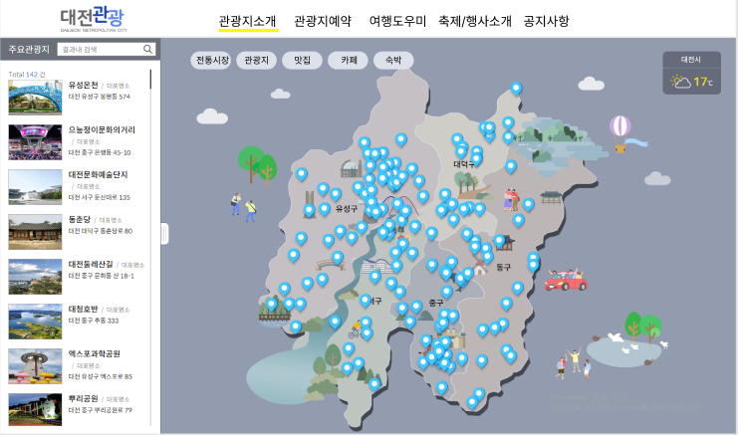
Page Title | 관광지소개 | Screen ID | SS-RC-03-00-04 | Date | 221107
Author |  | Screen Path | 관광지소개
Description | 주요 관광지 소개
Detail Description
1 | 헤더에 로고, 상단메뉴 삽입 메뉴 - 관광지소개, 관광지예약, 여행도우미, 축제/행사소개, 공지사항
2 | 좌측 메뉴바에 주요관광지를 검색할 수 있는 검색창 삽입
3 | Total 건수 출력과 함께 사진, 장소명, 주소를 나타냄
4 | 중앙 - 전통시장, 관광지, 맛집, 카페, 숙박을 선택할 수 있는 버튼
5 | 중앙 - 대전시 지도그림, api로 위치 출력
화면 설명
대전 내 주요 관광지를 검색할 수 있고 여러 카테고리 중 하나를 선택하여 원하는 관광지를 추려서 표시하며 정확한 위치를 표시 검색창에 단어를 입력할 경우 입력한 단어가 포함된 모든 관광지가 검색되며 해당 관광지를 선택할 경우 좌측 지도에 위치 표시 좌측 날씨는 따라 항상 같은 위치에 표시
Notes:
디테일 설명에 해당하는 번호가 없고, 설명 도 ppt 5번 페이지와 동일합니다.
페이지 설명 달아주세요

Slide 19
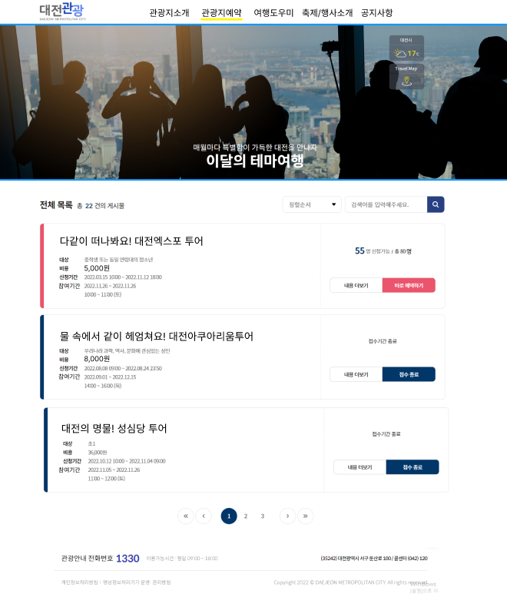
Page Title | 관광지예약 | Screen ID | SS-RC-03-00-06 | Date | 221107
Author |  | Screen Path | 관광지예약
Description | 관광지 예약 사이트
Detail Description
1 | 헤더에 로고, 상단메뉴 삽입 메뉴 - 관광지소개, 관광지예약, 여행도우미, 축제/행사소개, 공지사항
2 | 이달의 테마여행을 나타내는 배너이미지와 ‘매월마다 특별함이 가득한 대전을 만나자’ 문구, 더 큰 사이즈로 ‘이달의 테마여행’ 문장 삽입
3 | 관광지 목록을 나타내며 총 게시물 수 표시
4 | 우측 정렬순서 및 검색창, 검색 아이콘 삽입
5 | 목록 구성 - 제목, 대상, 비용, 신청기간, 참여기간
6 | 목록 구성 - 총 인원수와 신청가능 인원수 표시, 여행지 추가정보 버튼, 예매버튼
7 | ‘바로 예매하기’ 버튼과 ‘접수종료’ 버튼 바로 예매하기 버튼만 활성화
8 | 예약가능한 상품과 아닌 상품 구별
화면 설명
이달의 테마여행을 목록화하여 여행지를 예약할 수 있는 사이트 로그인을 했을 경우 바로 예매하기 버튼을 누를 경우 예매하는 화면으로 이동
Notes:
디테일 설명에 해당하는 번호가 없고, 설명 도 ppt 5번 페이지와 동일합니다.
페이지 설명 달아주세요

Slide 20
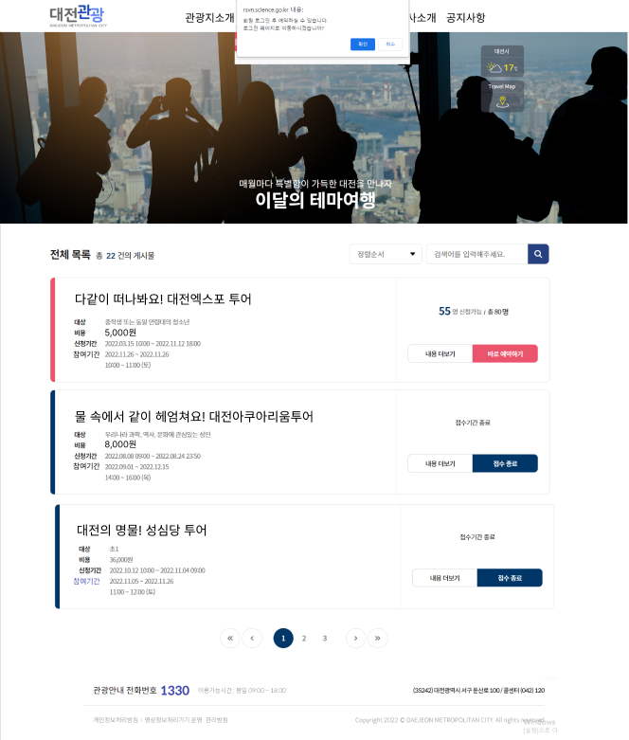
Page Title | 관광지예약 | Screen ID | SS-RC-04-01-01 | Date | 160511
Author |  | Screen Path | 관광지예약
Description | 관광지예약 시 로그인 하지 않을 경우 페이지
Detail Description
1 | 상동
2 | ‘회원 로그인 후 예약하실 수 있습니다. 로그인 페이지로 이동하시겠습니까?’ alert 표시
3 | alert에 확인과 취소 버튼
화면 설명
로그인을 하지 않았을 경우 알림창이 뜨는 화면 확인을 누를 경우 로그인 페이지로 이동하며 취소를 선택할 경우 기존 화면 유지
Notes:
5번 검색할 대상 키워드를 입력하여 검색합니다.
그리고 신규등록 버튼은 테이블 오른쪽 하단에 위치하고, 페이징은 왼쪽 하단에 위치합니다.

Slide 21
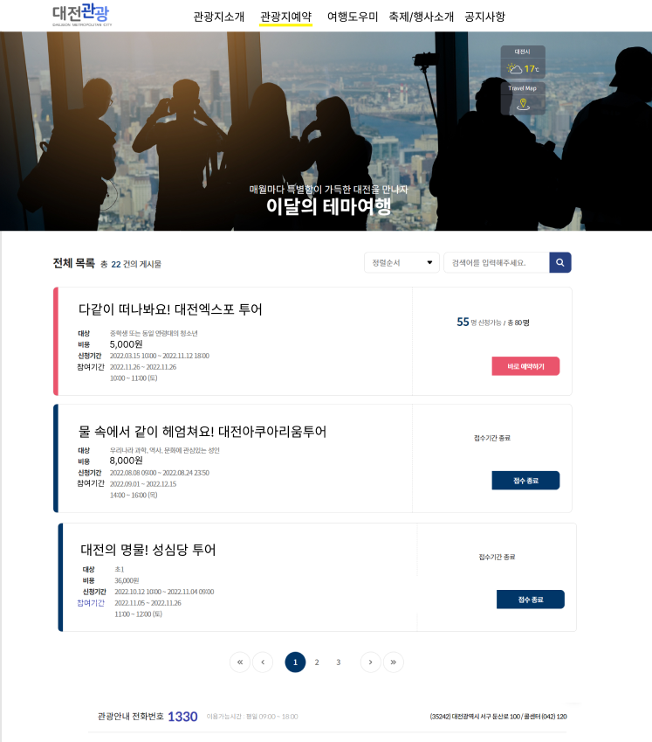
Page Title | 관광지예약 | Screen ID | SS-RC-04-01-02 | Date | 221107
Author |  | Screen Path | 관광지예약
Description | 관광지예약 - 로그인했을 경우
Detail Description
1 | 헤더에 로고, 상단메뉴 삽입 메뉴 - 관광지소개, 관광지예약, 여행도우미, 축제/행사소개, 공지사항
2 | 이달의 테마여행을 나타내는 배너이미지와 ‘매월마다 특별함이 가득한 대전을 만나자’ 문구, 더 큰 사이즈로 ‘이달의 테마여행’ 문장 삽입
3 | 관광지 목록을 나타내며 총 게시물 수 표시
4 | 우측 정렬순서 및 검색창, 검색 아이콘 삽입
5 | 목록 구성 - 제목, 대상, 비용, 신청기간, 참여기간
6 | 목록 구성 - 총 인원수와 신청가능 인원수 표시, 여행지 추가정보 버튼, 예매버튼
7 | ‘바로 예매하기’ 버튼과 ‘접수종료’ 버튼 바로 예매하기 버튼만 활성화
8 | 예약가능한 상품과 아닌 상품 구별
화면 설명
로그인을 완료한 후 관광지예약 메뉴를 선택했을 때 나오는 화면, 전체목록이 먼저 나오며 빨간색 바탕의 ‘바로 예약하기’ 버튼만 활성화된다.
Notes:
5번 검색할 대상 키워드를 입력하여 검색합니다.
그리고 신규등록 버튼은 테이블 오른쪽 하단에 위치하고, 페이징은 왼쪽 하단에 위치합니다.

Slide 22
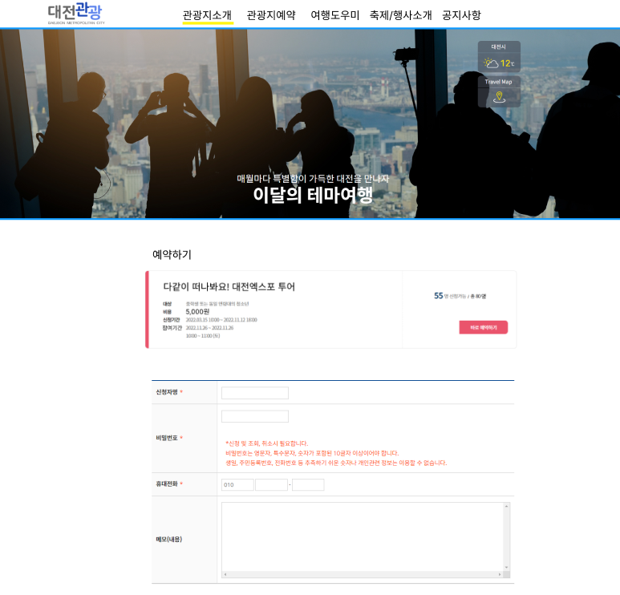
Page Title | 관광지예약 | Screen ID | SS-RC-04-01-03 | Date | 160511
Author |  | Screen Path | 관광지예약
Description | 관광지 예약을 선택 후 나오는 페이지
Detail Description
1 | 헤더에 로고, 상단메뉴 삽입 메뉴 - 관광지소개, 관광지예약, 여행도우미, 축제/행사소개, 공지사항
2 | 이달의 테마여행을 나타내는 배너이미지와 ‘매월마다 특별함이 가득한 대전을 만나자’ 문구, 더 큰 사이즈로 ‘이달의 테마여행’ 문장 삽입
3 | 중앙 - 선택한 예약정보 표시 여행명, 대상, 비용, 신청기간, 참여기간
4 | 중앙 - 최대인원수와 신청가능인원수 삽입
5 | 바로 예약하기 버튼 -
6 | 예약신청란 [필수]신청자명, 비밀번호, 휴대전화 [선택] 메모(내용)
7 | 비밀번호란에는 주의문구를 넣는다. ‘신청 및 조회, 취소시 필요합니다. 비밀번호는 영문자, 특수문자, 숫자가 포함된 10글자 이상이어야 합니다. 생일, 주민등록번호, 전화번호 등 추측하기 쉬운 숫자나 개인관련 정보는 이용할 수 없습니다.
화면 설명
관광지예약 메뉴에서 원하는 관광지의 바로 예약하기 버튼을 누르면 나오는 화면이다. 바로 예약하기 버튼을 누를 경우 예약이 완료되었습니다.라는 알림창 뜸
Notes:
5번 검색할 대상 키워드를 입력하여 검색합니다.
그리고 신규등록 버튼은 테이블 오른쪽 하단에 위치하고, 페이징은 왼쪽 하단에 위치합니다.

Slide 23
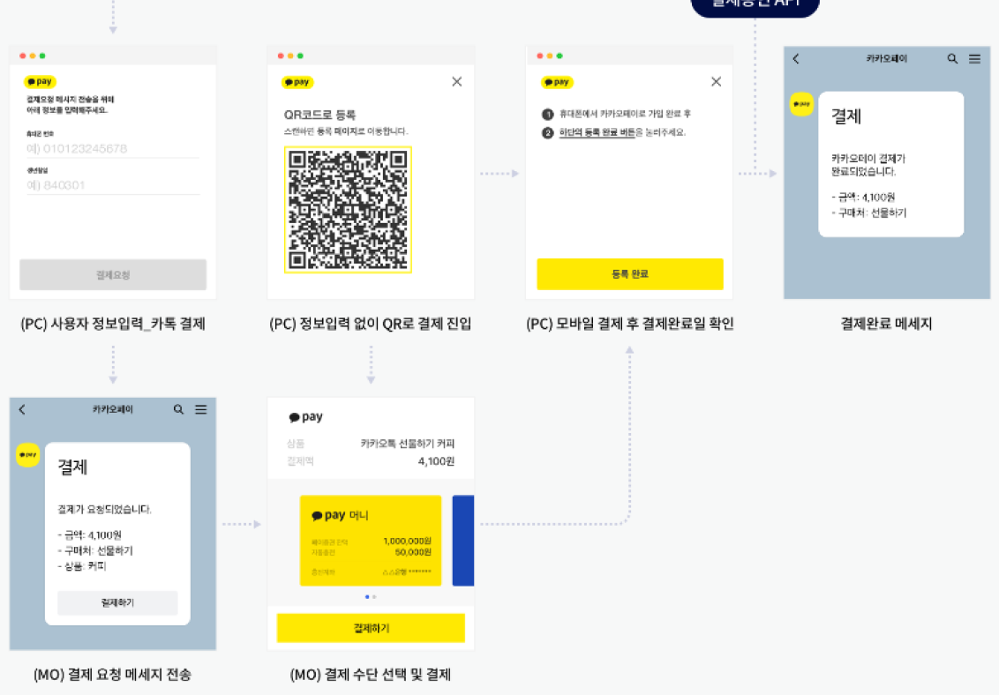
Page Title | 관 광 지 예 약 | Screen ID | SS-RC-05-00-03 | Date | 221108
Author |  | Screen Path | 관광지예약>결제하기
Description | 결제하기
Detail Description
1 | 카카오 api 가져와서 결제하기 : qr코드
화면 설명
결제 화면
Notes:
4번 버튼은 오른쪽 하단에 위치합니다.
5번 페이징은 왼쪽 하단에 위치합니다.

Slide 24
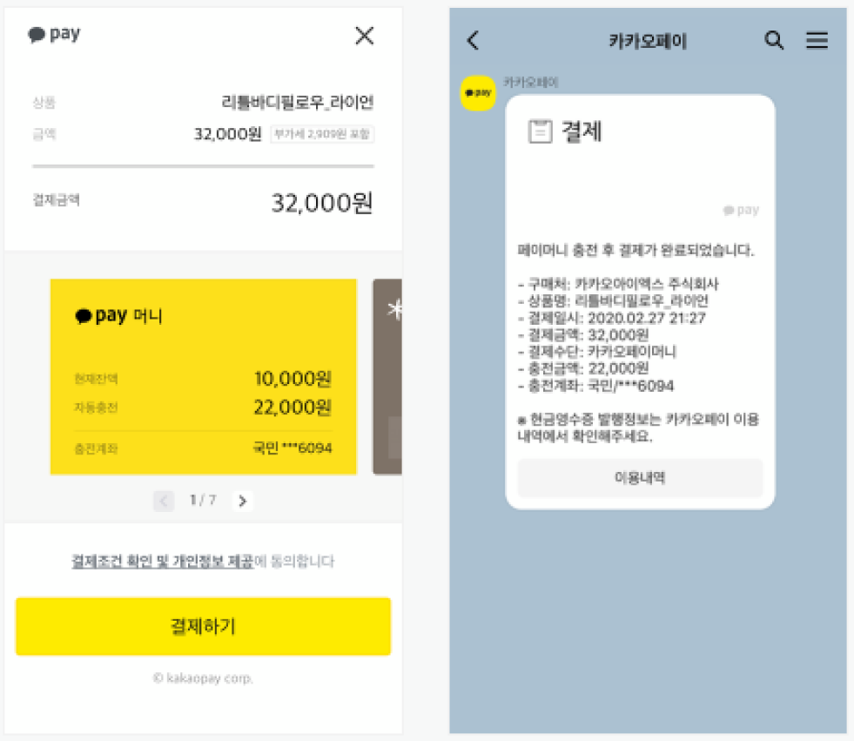
Page Title | 관 광 지 예 약 | Screen ID | SS-RC-05-00-03 | Date | 221108
Author |  | Screen Path | 관광지예약>결제 완료
Description | 결제 완료
Detail Description
1 | 카카오 결제 api를 활용한 결제화면
화면 설명
결제 완료된 화면
Notes:
4번 버튼은 오른쪽 하단에 위치합니다.
5번 페이징은 왼쪽 하단에 위치합니다.

Slide 25
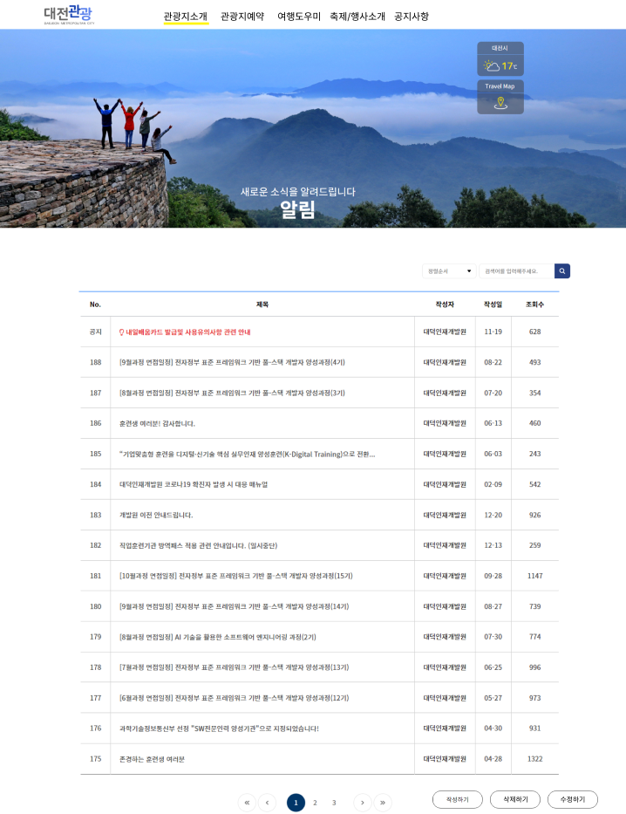
Page Title | 공지사항 | Screen ID | SS-RC-04-01-04 | Date | 221107
Author |  | Screen Path | 공지사항>알림
Description | 공지사항 - 알림
Detail Description
1 | 헤더에 로고, 상단메뉴 삽입 메뉴 - 관광지소개, 관광지예약, 여행도우미, 축제/행사소개, 공지사항
2 | 관광지소개 배너이미지와 ‘새로운 소식을 알려드립니다’ 문구 삽입, 더 큰 사이즈로 ‘알림’ 단어 삽입
3 | 날씨배너와 map 배너는 스크롤에 따라 항상 같은 위치에 고정
4 | 제목별, 작성자별 검색할 수 있는 콤보박스
5 | 검색창과 검색아이콘
6 | 알림 목록 - No, 제목, 작성자, 작성일, 조회수, 상단 공지는 고정
7 | 제목 선택시 해당 알림내용으로 이동
8 | 작성하기 버튼 - 공지사항 작성페이지로 이동
9
10
화면 설명
관광지소개 상단메뉴 아래 알림 하단메뉴 선택 시 나오는 화면, 관리자만 작성가능한 공지사항 제목을 선택 시 해당 공지로 페이지 이동
Notes:
5번 검색할 대상 키워드를 입력하여 검색합니다.
그리고 신규등록 버튼은 테이블 오른쪽 하단에 위치하고, 페이징은 왼쪽 하단에 위치합니다.

Slide 26
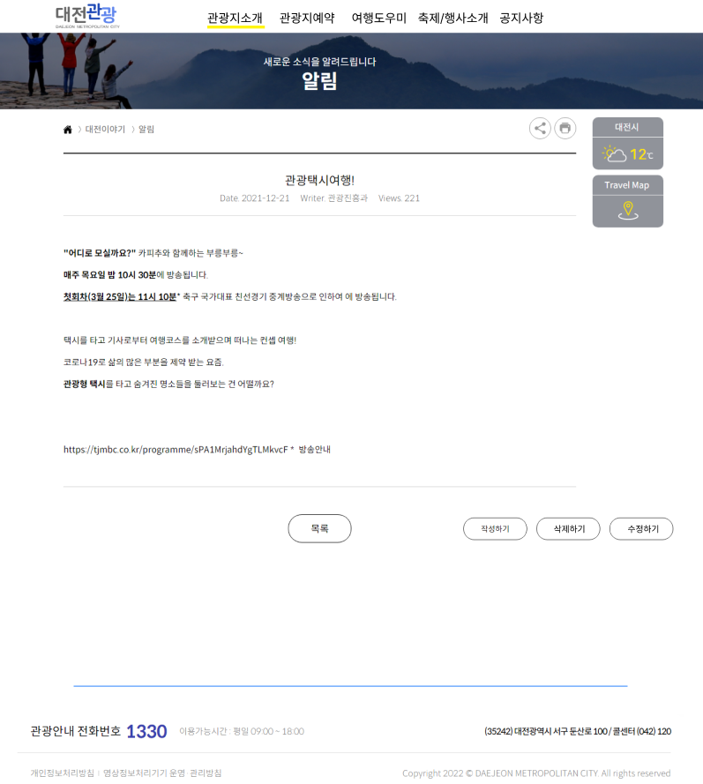
Page Title | 공지사항 | Screen ID | SS-RC-04-02-01 | Date | 221107
Author |  | Screen Path | 공지사항>알림
Description | 공지사항 글 선택 시 출력 화면
Detail Description
1 | 헤더에 로고, 상단메뉴 삽입 메뉴 - 관광지소개, 관광지예약, 여행도우미, 축제/행사소개, 공지사항
2 | 관광지소개 배너이미지와 ‘새로운 소식을 알려드립니다’ 문구 삽입, 더 큰 사이즈로 ‘알림’ 단어 삽입
3 | 날씨배너와 map 배너는 스크롤에 따라 항상 같은 위치에 고정
4 | 선택한 공지 - 제목, Date, Writer, Views
5 | 중앙 - 관리자가 입력한 공지내용
6 | 목록 버튼 - 알림 목록으로 이동
7 | 푸터 좌측 - 에 관광안내 전화번호, 이용가능시간 삽입 푸터 우측 - 주소와 콜센터번호 삽입
8 | 좌측하단 - 삭제하기 버튼 : ‘삭제하시겠습니까?’ alert 띄우고 알림페이지로 이동
9 | 좌측하단 - 수정하기 버튼 : 알림 작성하기 페이지로 이동
10
화면 설명
공지사항 메뉴에서 글을 선택할 경우 출력되는 화면 관리자만 작성할 수 있다.

Slide 27
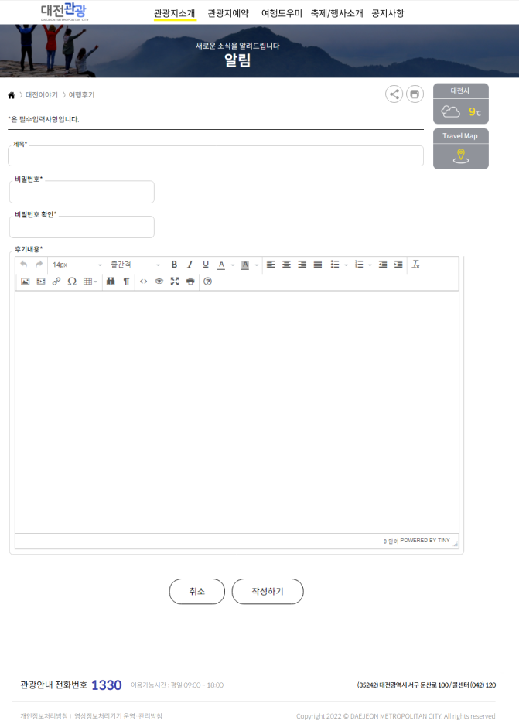
Page Title | 공지사항 | Screen ID | SS-RC-04-02-01 | Date | 221107
Author |  | Screen Path | 공지사항>알림
Description | 공지사항>알림 작성하기
Detail Description
1 | 헤더에 로고, 상단메뉴 삽입 메뉴 - 관광지소개, 관광지예약, 여행도우미, 축제/행사소개, 공지사항
2 | 관광지소개 배너이미지와 ‘새로운 소식을 알려드립니다’ 문구 삽입, 더 큰 사이즈로 ‘알림’ 단어 삽입
3 | 날씨배너와 map 배너는 스크롤에 따라 항상 같은 위치에 고정
4 | [필수사항] 제목, 비밀번호, 비밀번호확인, 추가내용
5 | 비밀번호와 비밀번호 확인을 대조하여 같지 않을 경우 ‘비밀번호가 같지 않습니다’ 라는 문장 삽입
6 | 하단 - 취소버튼 : 공지사항페이지로 이동
7 | 작성하기버튼 : ‘작성이 완료되었습니다’ alert 띄우고 공지사항페이로 이동
8 | 푸터 좌측 - 에 관광안내 전화번호, 이용가능시간 삽입 푸터 우측 - 주소와 콜센터번호 삽입
화면 설명
공지사항 메뉴에서 작성하기 버튼을 눌렀을 때 보여지는 화면

Slide 28
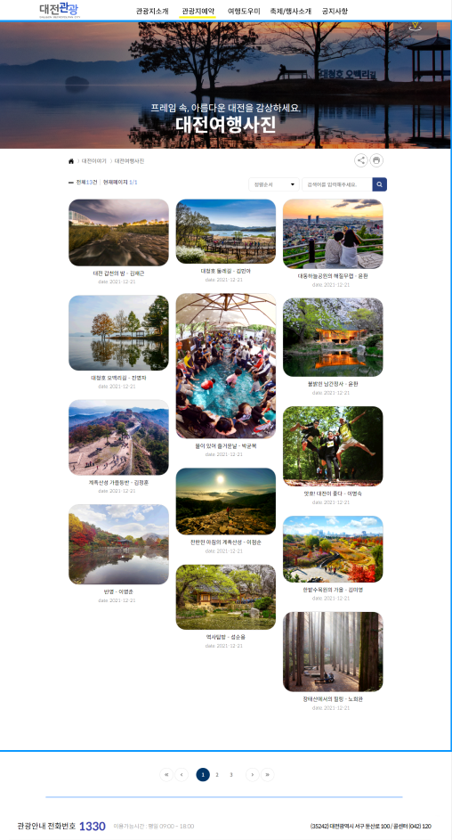
Page Title | 공지사항 | Screen ID | SS-RC-04-02-02 | Date | 221107
Author |  | Screen Path | 공지사항>갤러리
Description | 공지사항 - 갤러리(대전여행사진)
Detail Description
1 | 헤더에 로고, 상단메뉴 삽입 메뉴 - 관광지소개, 관광지예약, 여행도우미, 축제/행사소개, 공지사항
2 | 관광지소개 배너이미지와 ‘프레임 속, 아름다운 대전을 감상하세요.’ 문구 삽입, 더 큰 사이즈로 ‘대전여행사진’ 단어 삽입
3 | 제목별, 작성자별 검색할 수 있는 콤보박스
4 | 검색창과 검색아이콘
5 | 전체 건수와 현재페이지 표시
6 | 이미지, 이미지명, 날짜 삽입
7 | 이미지 선택 시 팝업창으로 크게 표시
8 | 푸터 좌측 - 에 관광안내 전화번호, 이용가능시간 삽입 푸터 우측 - 주소와 콜센터번호 삽입
화면 설명
공지사항 메뉴 내 갤러리 화면이다. 관리자만 사진을 올릴 수 있다. 사진을 선택할 경우 큰 화면으로 표시된다.
Notes:
신규등록 버튼은 테이블 오른쪽 하단에 위치하고, 페이징은 왼쪽 하단에 위치합니다.

Slide 29
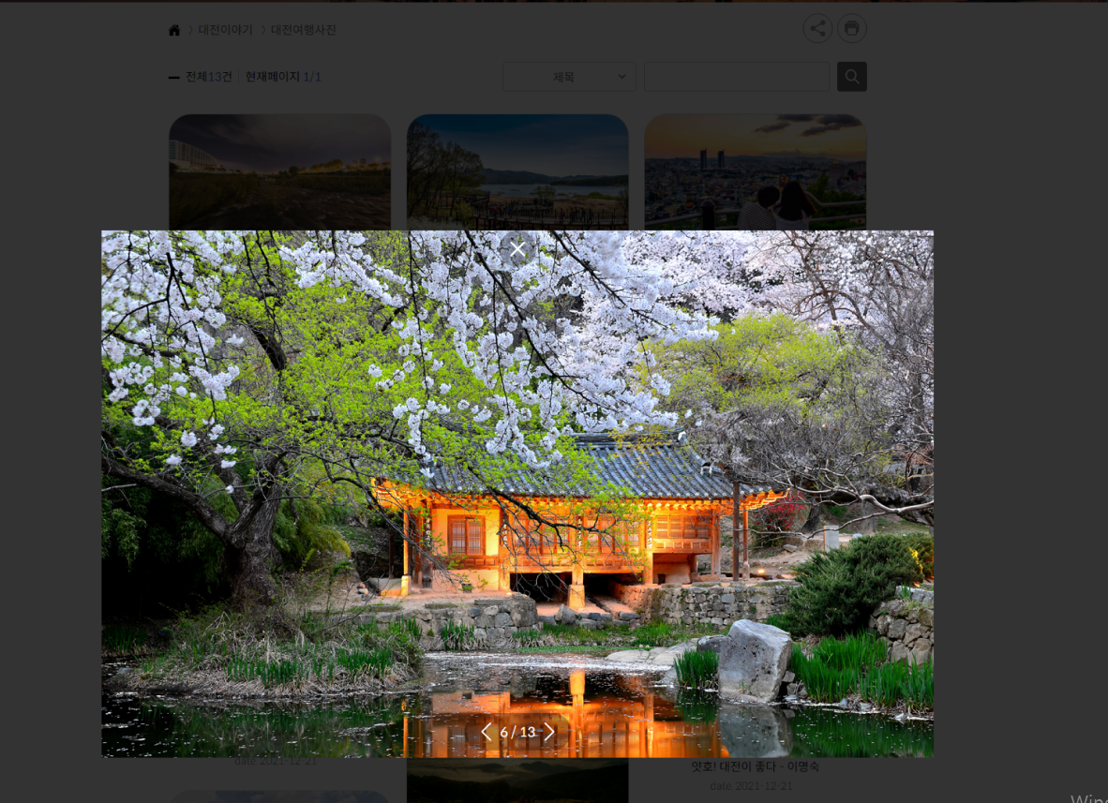
Page Title | 공지사항 | Screen ID | SS-RC-04-02-03 | Date | 221107
Author |  | Screen Path | 공지사항>갤러리
Description | 공지사항 - 갤러리(선택 시 크게 표시)
Detail Description
1 | 팝업형식으로 선택한 사진만 크게 출력된다.
2 | 왼쪽과 오른쪽으로 이동이 가능하며 몇 번째 사진인지 표시
화면 설명
선택한 이미지가 크게 출력되며 왼쪽과 오른쪽으로 이동되고 몇 번째 사진인지 확인가능하다.
Notes:
신규등록 버튼은 테이블 오른쪽 하단에 위치하고, 페이징은 왼쪽 하단에 위치합니다.

Slide 30
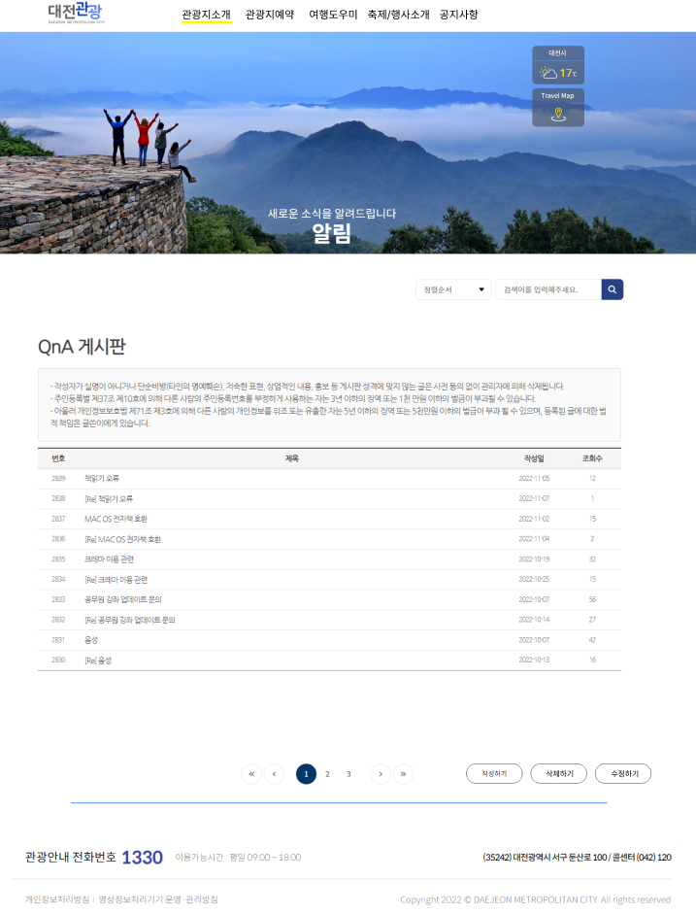
Page Title | 공지사항 | Screen ID | SS-RC-04-02-01 | Date | 221107
Author |  | Screen Path | 공지사항>갤러리
Description | 공지사항 내 갤러리 작성하기, 수정하기
Detail Description
1 | 헤더에 로고, 상단메뉴 삽입 메뉴 - 관광지소개, 관광지예약, 여행도우미, 축제/행사소개, 공지사항
2 | 관광지소개 배너이미지와 ‘새로운 소식을 알려드립니다’ 문구 삽입, 더 큰 사이즈로 ‘알림’ 단어 삽입
3 | 날씨배너와 map 배너는 스크롤에 따라 항상 같은 위치에 고정
4 | [필수사항] 제목, 비밀번호, 비밀번호확인, 추가내용
5 | 비밀번호와 비밀번호 확인을 대조하여 같지 않을 경우 ‘비밀번호가 같지 않습니다’ 라는 문장 삽입
6 | 하단 - 취소버튼 : 공지사항페이지로 이동 작성하기버튼 : ‘작성이 완료되었습니다’ alert 띄우고 공지사항페이로 이동
7 | 푸터 좌측 - 에 관광안내 전화번호, 이용가능시간 삽입 푸터 우측 - 주소와 콜센터번호 삽입
화면 설명
공지사항 메뉴에서 작성하기와 수정하기 버튼을 눌렀을 때 보여지는 화면

Slide 31
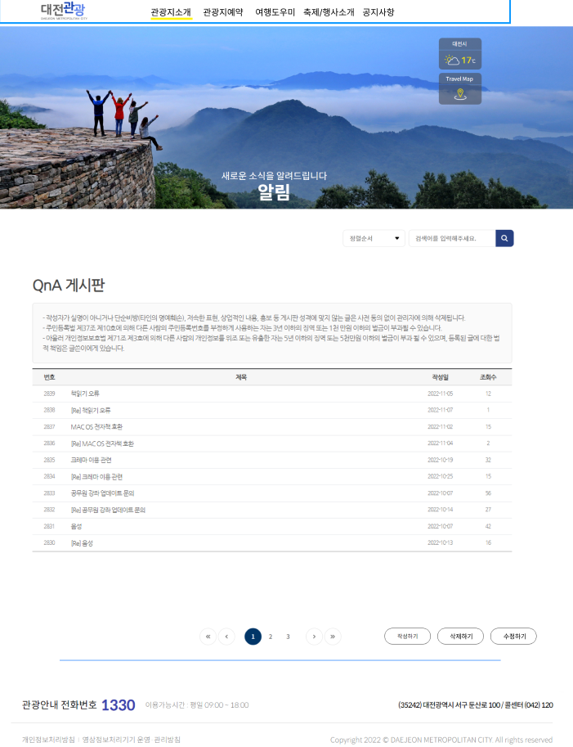
Page Title | 공지사항 | Screen ID | SS-RC-04-02-04 | Date | 221107
Author |  | Screen Path | 공지사항>QnA
Description | 공지사항 - QnA 게시판
Detail Description
1 | 헤더에 로고, 상단메뉴 삽입 메뉴 - 관광지소개, 관광지예약, 여행도우미, 축제/행사소개, 공지사항
2 | 관광지소개 배너이미지와 ‘새로운 소식을 알려드립니다..’ 문구 삽입, 더 큰 사이즈로 ‘알림’ 단어 삽입
3 | 날씨배너와 map 배너는 스크롤에 따라 항상 같은 위치에 고정
4 | 제목별, 작성자별 검색할 수 있는 콤보박스
5 | 검색창과 검색아이콘
6 | 중앙 - QnA 게시판 글자와 작성 시 유의사항 삽입(너무 길어서 생략)
7 | 게시판목록 - 번호, 제목, 작성일, 조회수
8 | 제목 선택 시 해당 제목의 QnA 내용으로 이동
9 | 좌측하단 - 작성하기 : QnA 작성페이지로 이동
10 | 푸터 좌측 - 에 관광안내 전화번호, 이용가능시간 삽입 푸터 우측 - 주소와 콜센터번호 삽입
화면 설명
공지사항메뉴 내 QnA게시판으로 사용자가 직접 글을 쓸 수 있는 페이지다. 제목만 활성화 되며 선택 시 게시내용을 확인할 수 있다.
Notes:
3번 제출버튼은 오른쪽 하단에 위치합니다.

Slide 32
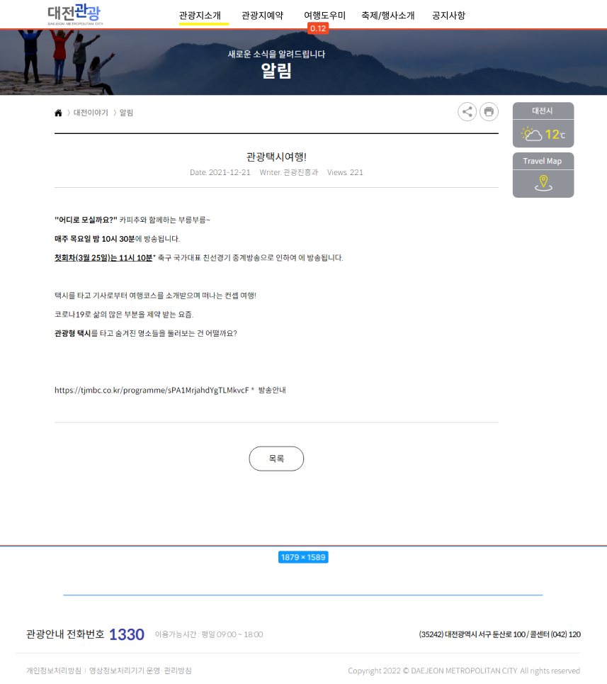
Page Title | 공 지 사 항 | Screen ID | SS-RC-05-00-02 | Date | 221107
Author |  | Screen Path | 공지사항>QnA
Description | 공지사항 - QnA 글 확인
Detail Description
1 | 헤더에 로고, 상단메뉴 삽입 메뉴 - 관광지소개, 관광지예약, 여행도우미, 축제/행사소개, 공지사항
2 | 관광지소개 배너이미지와 ‘새로운 소식을 알려드립니다’ 문구 삽입, 더 큰 사이즈로 ‘알림’ 단어 삽입
3 | 날씨배너와 map 배너는 스크롤에 따라 항상 같은 위치에 고정
4 | 선택한 QnA - 제목, Date, Writer, Views
5 | 중앙 - 사용자가 입력한 QnA내용
6 | 목록 버튼 - QnA 목록으로 이동
7 | 푸터 좌측 - 에 관광안내 전화번호, 이용가능시간 삽입
8 | 푸터 우측 - 주소와 콜센터번호 삽입
화면 설명
관광지예약 내 예약하기를 눌렀을 때 표시되는 화면이다. 결제를 할 수 있는 화면이며, 해당 투어의 리뷰를 확인할 수 있다.
Notes:
4번 버튼은 오른쪽 하단에 위치합니다.
5번 페이징은 왼쪽 하단에 위치합니다.

Slide 33
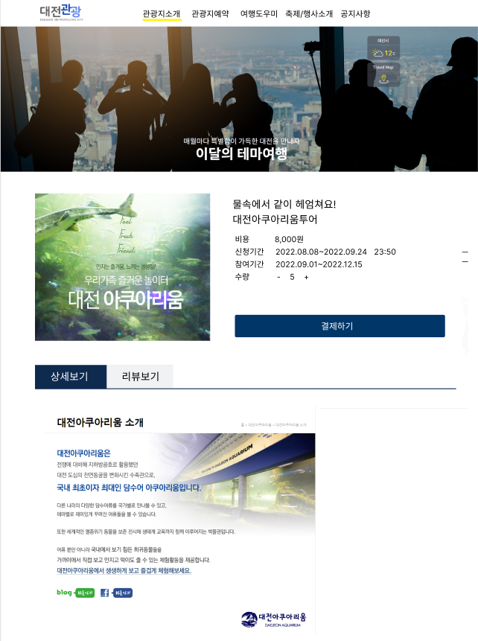
Page Title | 관광지예약 | Screen ID | SS-RC-04-02-05 | Date | 221107
Author |  | Screen Path | 관광지예약>상세보기
Description | 관광지예약 - 상세보기
Detail Description
1 | 헤더에 로고, 상단메뉴 삽입 메뉴 - 관광지소개, 관광지예약, 여행도우미, 축제/행사소개, 공지사항
2 | 관광지소개 배너이미지와 ‘매월마다 특별함이 가득한 대전을 만나자’ 문구 삽입, 더 큰 사이즈로 ‘이달의 테마여행’ 단어 삽입
3 | 날씨배너와 map 배너는 스크롤에 따라 항상 같은 위치에 고정
4 | 중앙 - 선택한 투어 이미지, 해당 투어제목, 비용, 신청기간, 참여기간, 수량 삽입
5 | 수량은 - 누를 경우 1씩 작아지며 +를 누를 경우 1씩 커짐, 숫자에 커서를 놓고 바로 입력가능
6 | 결제하기 버튼 - 결제 페이지로 이동
7 | 한 페이지 내에 상세보기탭과 리뷰보기 탭이 있음
8 | 상세보기탭을 누를 경우 색이 진해지며 해당 투어의 상세내역이 표시
화면 설명
관광지예약 내 예약하기를 눌렀을 때 표시되는 화면이다. 결제를 할 수 있는 화면이며, 해당 투어의 상세내역을 확인할 수 있다. 한 페이지에 2개의 탭이 있다.
Notes:
3번 제출버튼은 오른쪽 하단에 위치합니다.

Slide 34
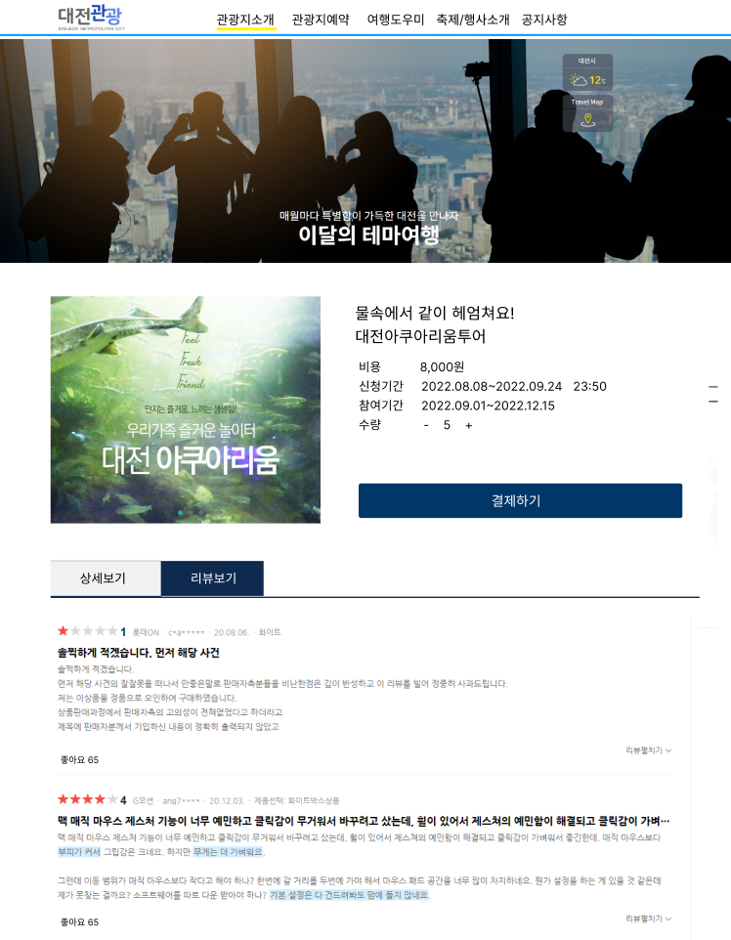
Page Title | 관 광 지 예 약 | Screen ID | SS-RC-05-00-01 | Date | 221107
Author |  | Screen Path | 관광지예약>리뷰보기
Description | 관광지예약 - 리뷰보기
Detail Description
1 | 헤더에 로고, 상단메뉴 삽입 메뉴 - 관광지소개, 관광지예약, 여행도우미, 축제/행사소개, 공지사항
2 | 관광지소개 배너이미지와 ‘매월마다 특별함이 가득한 대전을 만나자’ 문구 삽입, 더 큰 사이즈로 ‘이달의 테마여행’ 단어 삽입
3 | 날씨배너와 map 배너는 스크롤에 따라 항상 같은 위치에 고정
4 | 중앙 - 선택한 투어 이미지, 해당 투어제목, 비용, 신청기간, 참여기간, 수량 삽입
5 | 수량은 - 누를 경우 1씩 작아지며 +를 누를 경우 1씩 커짐, 숫자에 커서를 놓고 바로 입력가능
6 | 결제하기 버튼 - 결제페이지로 이동
7 | 한 페이지 내에 상세보기탭과 리뷰보기 탭이 있음
8 | 리뷰보기탭을 누를 경우 색이 진해지며 해당 투어의 리뷰가 표시
9 | 사용자가 입력한 리뷰가 출력 - 아이디, 작성일자, 이름, 제목, 리뷰내용, 좋아요 수
10 | 리뷰펼치기를 통해 전체보기 가능
화면 설명
관광지예약 내 예약하기를 눌렀을 때 표시되는 화면이다. 결제를 할 수 있는 화면이며, 해당 투어의 리뷰를 확인할 수 있다.
Notes:
4번 버튼은 오른쪽 하단에 위치합니다.
5번 페이징은 왼쪽 하단에 위치합니다.

Slide 35
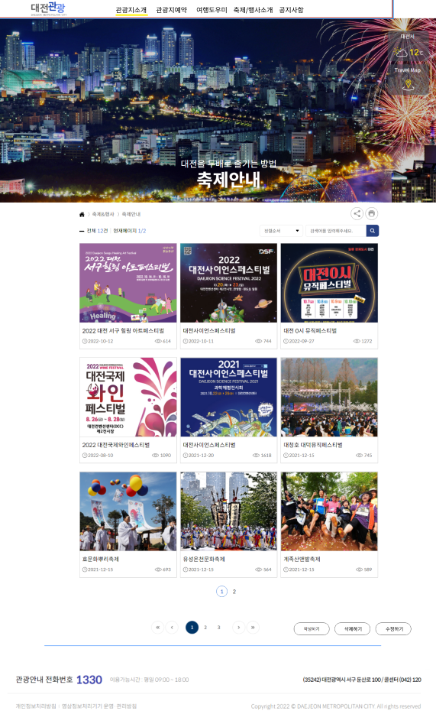
Page Title | 축제/행사소개 | Screen ID | SS-RC-05-00-03 | Date | 221108
Author |  | Screen Path | 축제/행사소개
Description | 축제/행사소개 - 축제안내
Detail Description
1 | 헤더에 로고, 상단메뉴 삽입 메뉴 - 관광지소개, 관광지예약, 여행도우미, 축제/행사소개, 공지사항
2 | 축제/행사소개 메뉴의 배너이미지와 ‘대전을 두 배로 즐기는 방법’ 문구 삽입, 더 큰 사이즈로 ‘축제안내’ 단어 삽입
3 | 날씨배너와 map 배너는 스크롤에 따라 항상 같은 위치에 고정
4 | 전체 건수와 현재페이지 표시
5 | 제목별, 작성자별 검색할 수 있는 콤보박스 검색창과 검색아이콘
6 | 한 페이지에 9개의 축제/행사 이미지가 표시되며 행사이미지와 행사명, 작성일, 클릭한 횟수가 표시
7 | 푸터 좌측 - 관광안내 전화번호, 이용가능시간 삽입
8 | 푸터 우측 - 주소와 콜센터번호 삽입
9 | 선택 시 해당 축제를 상세하게 볼 수 있는 화면으로 이동
화면 설명
축제/행사소개 메뉴를 클릭 시 바로 보이는 화면 진행하는 축제를 확인할 수 있다.
Notes:
4번 버튼은 오른쪽 하단에 위치합니다.
5번 페이징은 왼쪽 하단에 위치합니다.

Slide 36
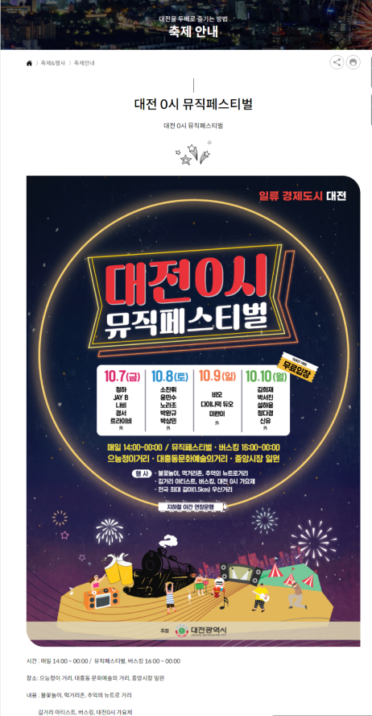
Page Title | 축제안내 | Screen ID | SS-RC-01-00-01 | Date | 221107
Author |  | Screen Path | 관광지소개
Description | 축제안내
Detail Description
1 | 축제안내 상세 페이지
2
3
4
5
6
7
8
9
10
화면 설명
축제안내 페이지

Slide 37
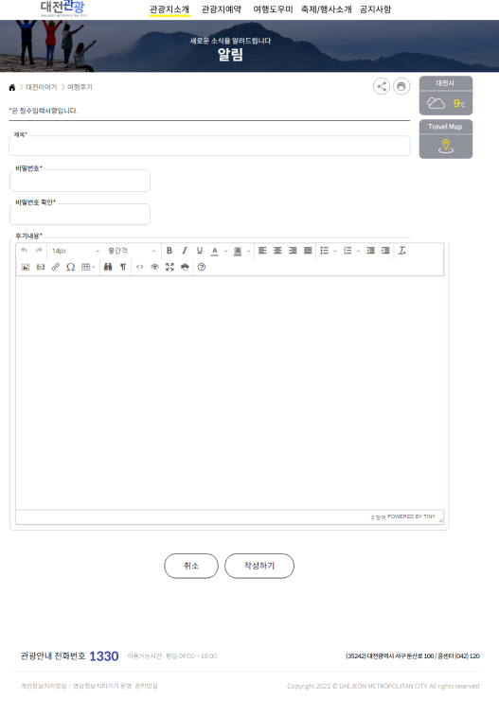
Page Title | 축제안내 | Screen ID | SS-RC-01-00-01 | Date | 221107
Author |  | Screen Path | 관광지소개
Description | 축제안내
Detail Description
1 | 축제안내 상세 페이지에 들어갈 내용 입력 페이지 제목, 비밀번호, 비밀번호 확인, 내용, 첨부파일을 넣을 수 있는 input 박스 및 textarea
2 | 작성하기 버튼 클릭시 작성이 완료되었습니다라는 알림창 뜨면서 작업완료 됨. 그 후 축제 목록 페이지로 이동
3 | 취소 버튼 클릭시 작업내용이 취소되면서 축제목록 페이지로 이동
4
5
6
7
8
9
10
화면 설명
축제안내 작성 페이지

Slide 38
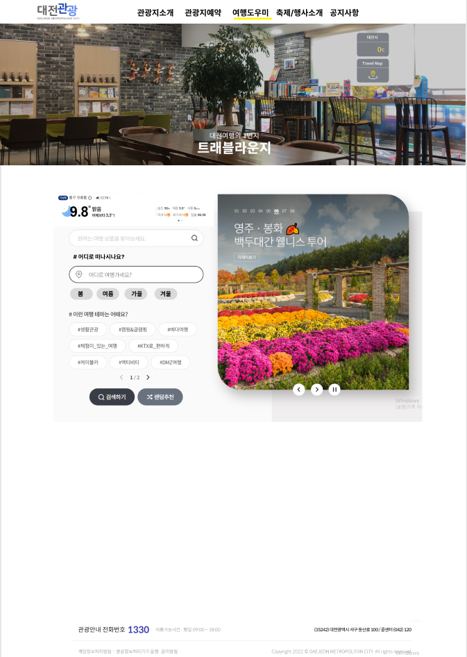
Page Title | 여 행 도 우 미 | Screen ID | SS-RC-05-00-03 | Date | 221108
Author |  | Screen Path | 여행도우미>트래블라운지
Description | 여행도우미 - 트래블라운지
Detail Description
1 | 헤더에 로고, 상단메뉴 삽입 메뉴 - 관광지소개, 관광지예약, 여행도우미, 축제/행사소개, 공지사항
2 | 축제/행사소개 메뉴의 배너이미지와 ‘대전을 두 배로 즐기는 방법’ 문구 삽입, 더 큰 사이즈로 ‘축제안내’ 단어 삽입
3 | 날씨배너와 map 배너는 스크롤에 따라 항상 같은 위치에 고정
4 | 중앙우측 - 날씨api, 검색란
5 | [전체] 검색창과 검색아이콘 [장소] 검색창
6 | 계절을 선택할 수 있는 버튼 : 계절에 맞는 여행투어 목록이 담긴 사이트로 이동
7 | 테마별 카테고리 버튼 : 카테고리에 맞는 여행투어 목록이 담긴 사이트로 이동
8 | 검색하기 버튼을 누르면 해당 글자가 포함된 여행투어 목록이 담긴 사이트로 이동
9 | 중앙좌측 - 투어이미지 슬라이드 삽입 좌우측으로 변경 가능, autoplay
10 | 푸터 좌측 - 관광안내 전화번호, 이용가능시간 삽입 푸터 우측 - 주소와 콜센터번호 삽입
화면 설명
여행도우미 메뉴의 트래블라운지 화면이다.
Notes:
4번 버튼은 오른쪽 하단에 위치합니다.
5번 페이징은 왼쪽 하단에 위치합니다.

Slide 39
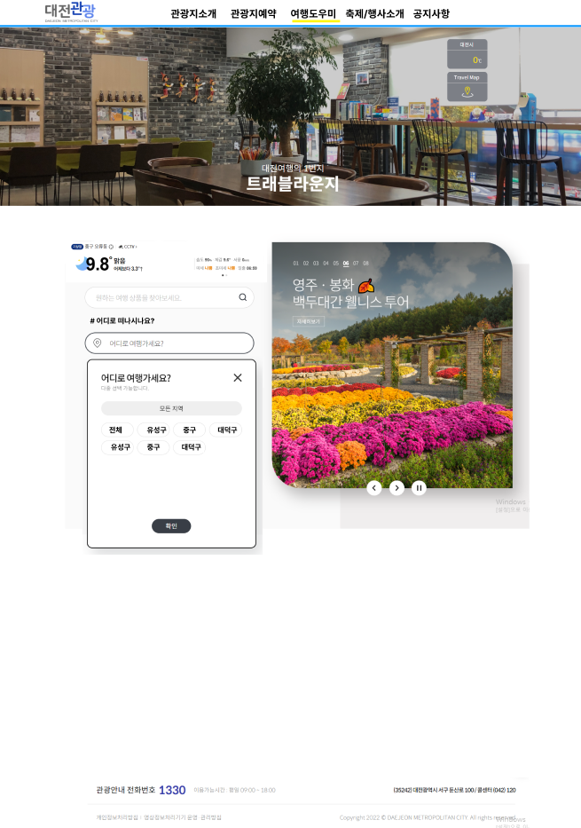
Page Title | 여 행 도 우 미 | Screen ID | SS-RC-05-00-03 | Date | 221108
Author |  | Screen Path | 여행도우미>트래블라운지
Description | 여행도우미 - 트래블라운지 - 지역검색으로 여행지찾기
Detail Description
1 | 헤더에 로고, 상단메뉴 삽입 메뉴 - 관광지소개, 관광지예약, 여행도우미, 축제/행사소개, 공지사항
2 | 축제/행사소개 메뉴의 배너이미지와 ‘대전을 두 배로 즐기는 방법’ 문구 삽입, 더 큰 사이즈로 ‘축제안내’ 단어 삽입
3 | 날씨배너와 map 배너는 스크롤에 따라 항상 같은 위치에 고정
4 | 중앙우측 - 날씨api, 검색란
5 | [전체] 검색창과 검색아이콘 [장소] 검색창
6 | 장소검색창 클릭 : 아래 팝업창이 생기며 대전 지역구를 선택 - 구를 선택시 해당 구에 있는 투어정보목록 화면으로 이동한다. 모든지역을 선택 - 전체 투어정보목록 페이지로 이동
7 | 중앙좌측 - 투어이미지 슬라이드 삽입 좌우측으로 변경 가능, autoplay
8 | 푸터 좌측 - 관광안내 전화번호, 이용가능시간 삽입 푸터 우측 - 주소와 콜센터번호 삽입
화면 설명
여행도우미 메뉴의 트래블라운지 화면이다. 좌측 검색창에서 지역검색을 할 수 있다.
Notes:
4번 버튼은 오른쪽 하단에 위치합니다.
5번 페이징은 왼쪽 하단에 위치합니다.

Slide 40
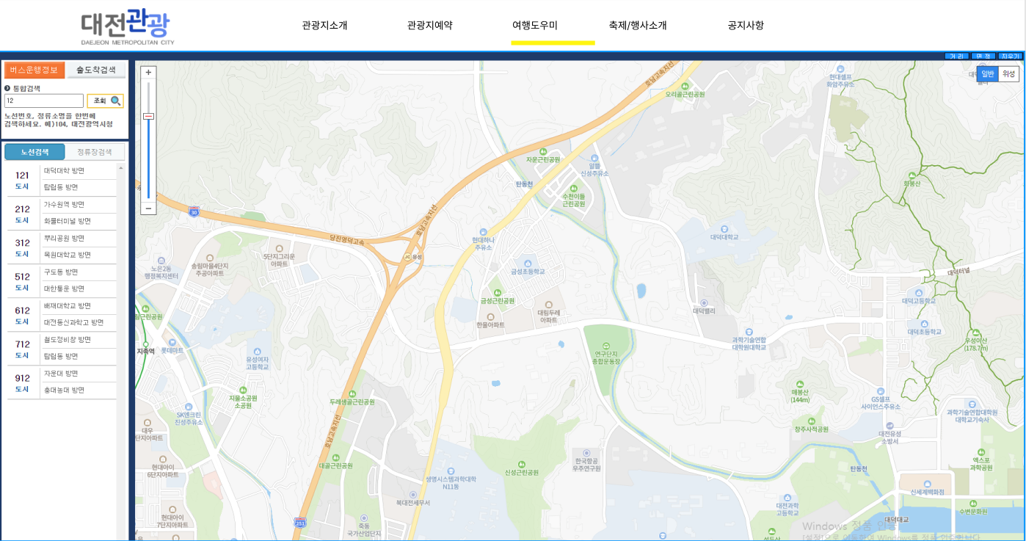
Page Title | 여 행 도 우 미 | Screen ID | SS-RC-05-00-03 | Date | 221108
Author |  | Screen Path | 여행도우미>버스운행정보
Description | 여행도우미 - 버스운행정보, 노선검색
Detail Description
1 | 헤더에 로고, 상단메뉴 삽입 메뉴 - 관광지소개, 관광지예약, 여행도우미, 축제/행사소개, 공지사항
2 | 우측상단 - 거리, 면적, 지우기 버튼 일반, 위성 버튼 : 위성을 누를 경우 위성지도로 변환
3 | 좌측 메뉴바 - 버스운행정보 : 노선번호, 정류소명을 검색할 수 있는 검색창과 검색아이콘 삽입
4 | 입력한 정보를 포함하는 노선정보 검색하여 출력하는 부분, 노선번호 선택 시 관광지 근처 정류장 표시?
화면 설명
버스운행정보를 보여주는 화면이다. 통합검색을 통해 노선번호를 입력하면 해당 버스가 지나가는 노선 안에 있는 여행지를 표시한다.
Notes:
4번 버튼은 오른쪽 하단에 위치합니다.
5번 페이징은 왼쪽 하단에 위치합니다.

